Slide 1
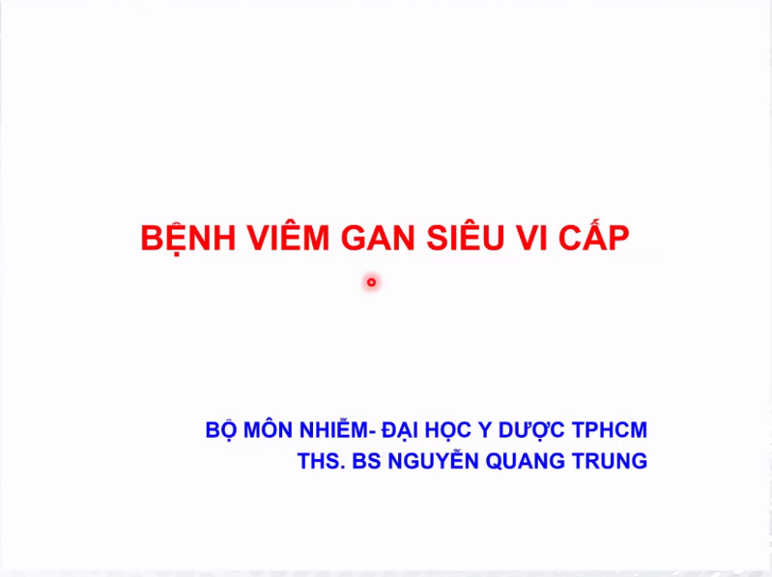

Slide 2
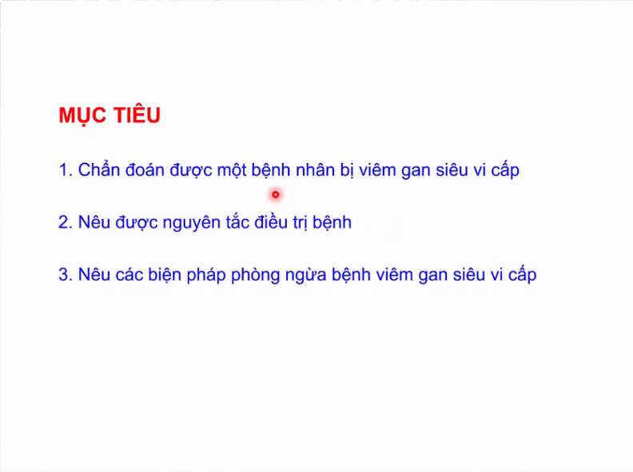

Slide 3
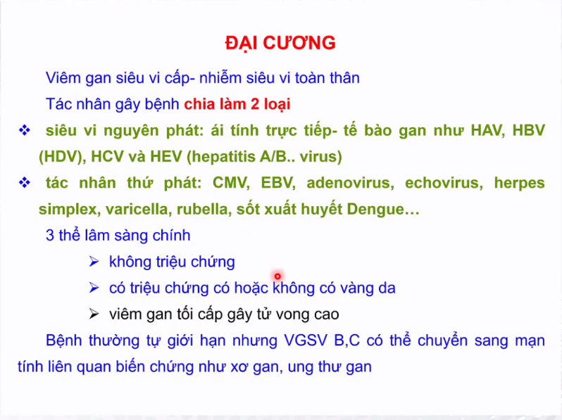

Slide 4
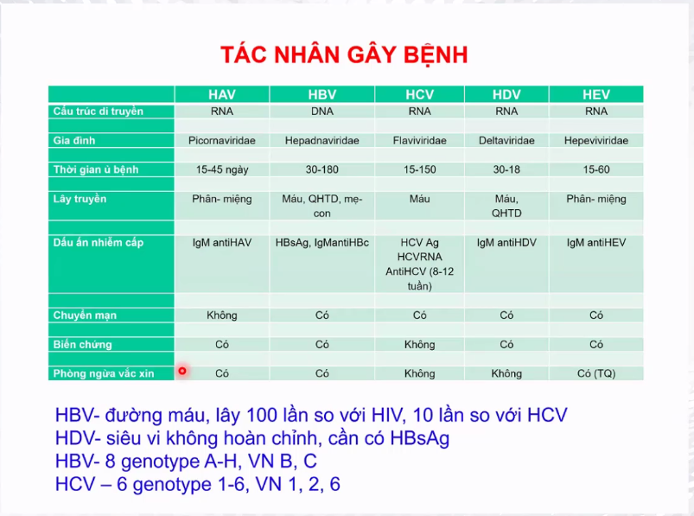

Slide 5
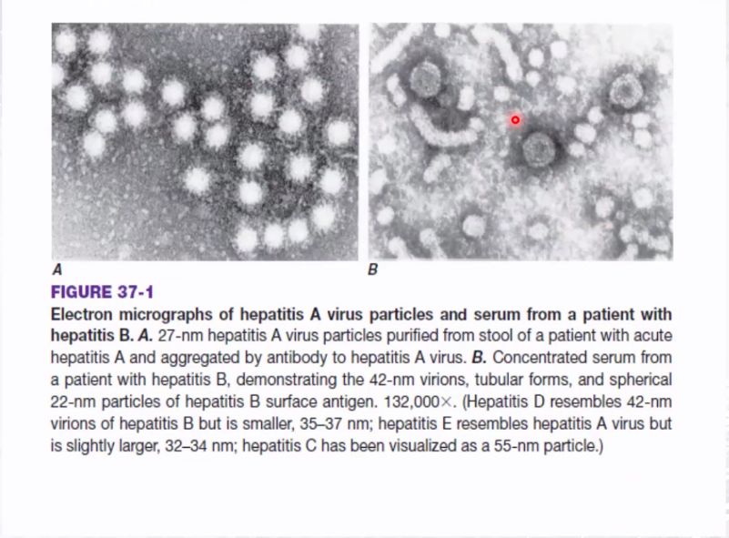
Notes:
Đây là hình ảnh của viêm gan siêu A và viêm gan siêu B dưới kính hiển vi điện tử.
Viêm gan siêu vi A có kích thước khoảng 27nm.
Viêm gan siêu vi B có cấu trúc toàn vẹn được gọi là virion hay tiểu thể Den có kích thước khoảng 42nm
Trong máu của bn nhiễm viêm gan siêu vi B, bên cạnh cấu trúc siêu vi B hoàn chỉnh ta còn có thể tìm thấy các cấu trúc khác đó là những kháng nguyên bề mặt có dạng hình ống hoặc hình cầu

Slide 6
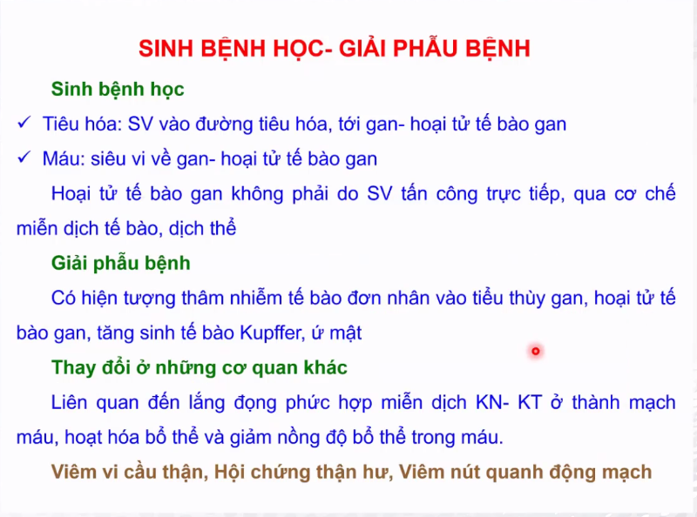
Notes:
Siêu vi đi từ đường tiêu hóa xâm nhập vào gan thông qua tĩnh mạch cửa.

Slide 7
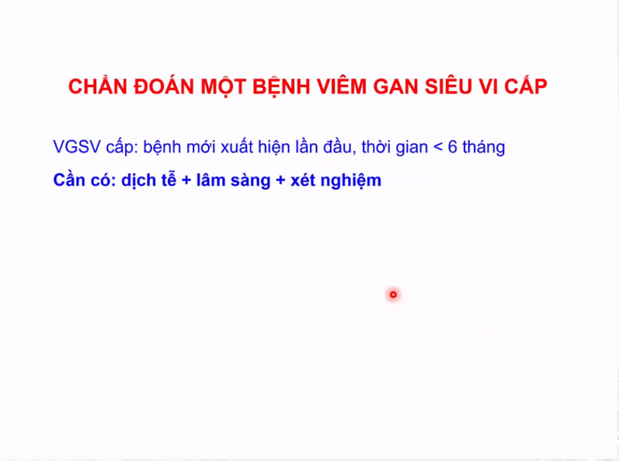

Slide 8
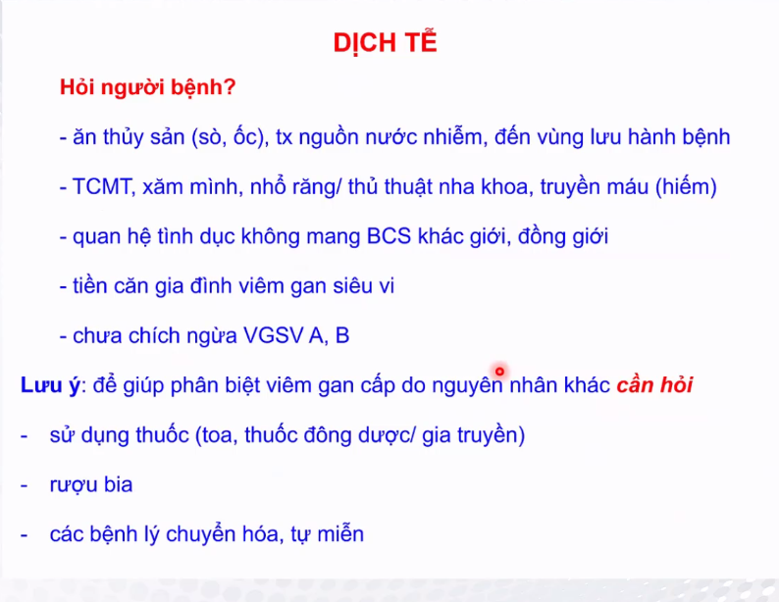
Notes:
Ăn thủy sản (sò, ốc), nguồn nước nhiễm, vùng dịch bệnh là hỏi cho viêm gan A và E.
Ý còn lại là của B,C,D.

Slide 9
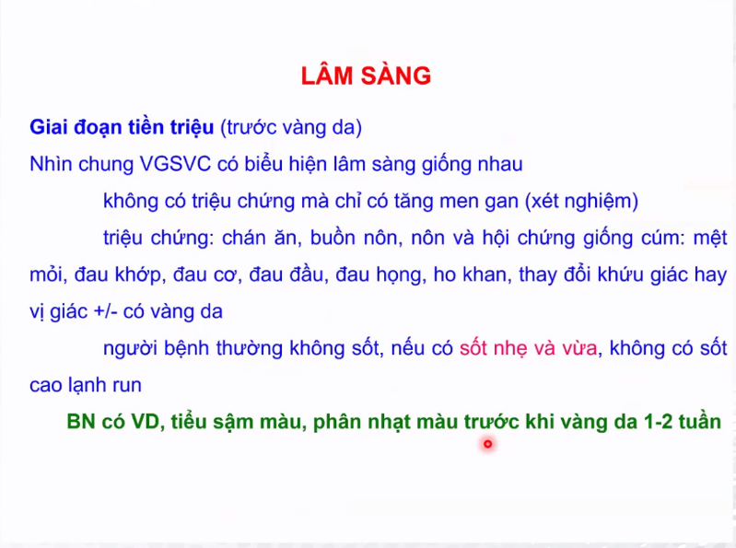

Slide 10
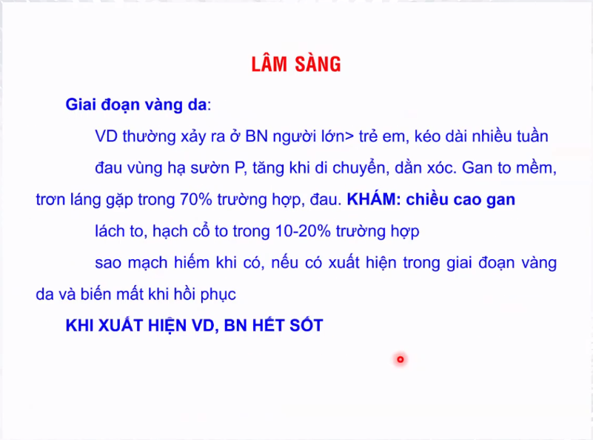
Notes:
Nên khám chiều cao gan để tiên lượng những trường hợp nặng

Slide 11
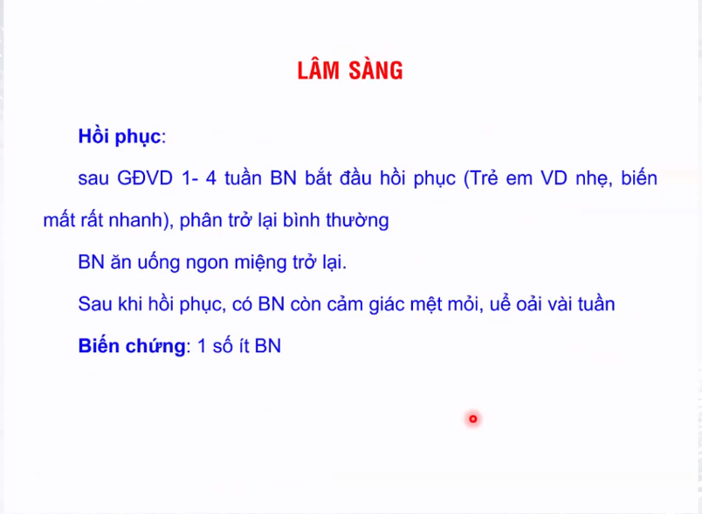
Notes:
Bn sau khi hồi phục thì sẽ có cảm giác mệt mỏi uể oải người ta gọi là hội chứng lười sau khi nhiễm siêu vi

Slide 12
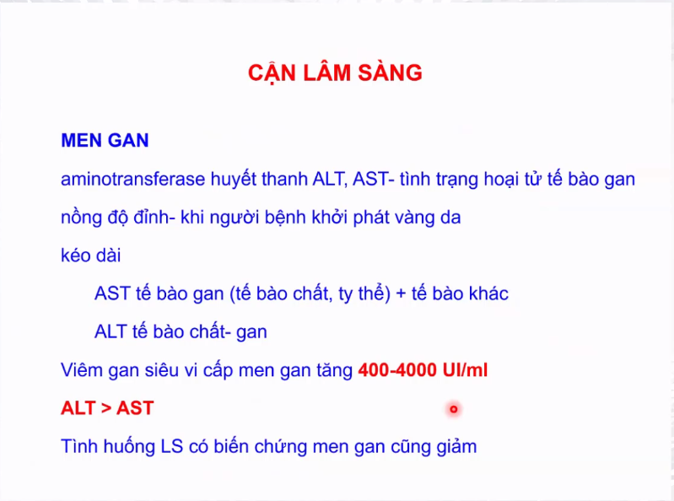
Notes:
Khi bn bước vào giai đoạn hồi phục ALT bắt đầu giảm dần, thường trở về bình thường trong vòng 1 cho đến 4 tháng. Lưu ý: trong trường hợp có biến chứng suy gan thì men cũng có thể giảm.

Slide 13
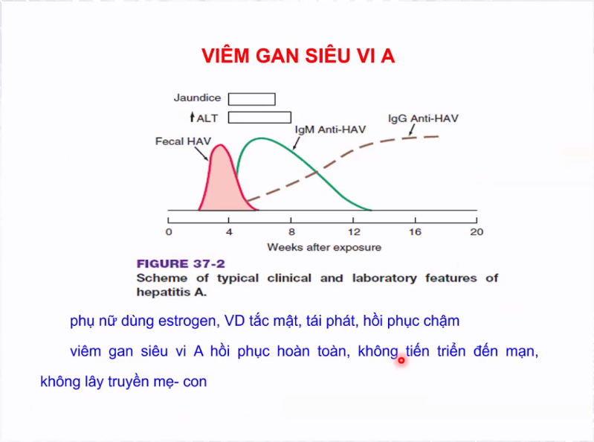
Notes:
Hình ảnh minh họa cho diễn tiến của viêm gan siêu vi A.
Viêm gan siêu vi A có thể đạt đỉnh điểm trong phân của người bệnh trước khi là xuất hiện triệu chứng vàng da hay men gan.
Đây là một trong những nguồn lây ở các nước đang phát triển.
Để chuẩn đoán viêm gan siêu vi A cấp là kháng thể IgM.
Đối với viêm gan siêu vi A có 3 yếu tố 3 không là:
Bệnh không chuyển sang mạn tính
Do (!) nên HAV không liên qua tới ung thư gan
Không lây truyền từ mẹ sang con, khi bn hồi phục xuất hiện kháng thể anti HAV IgG đây là 1 loại kháng thể có khả năng bảo vệ suốt đời.

Slide 14
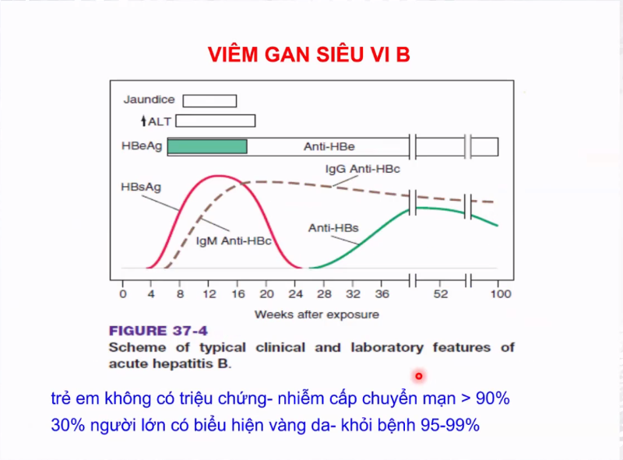
Notes:
Đôi với viêm gan B xét nghiệm để chuẩn đoán viêm gan là anti HBc
Khi hồi phục thì HbsAg sẽ biến mất thường là sau 6 tháng, nếu bn có anti HBs xuất hiện với nồng độ là trên 10mIU/L thì đây là 1 kháng thể có tính chất là xuống đời. Giai đoạn mà HBsAg giảm và anti HBs chưa xuất hiện được gọi là giai đoạn cửa sổ. Trong giai đoạn cửa sổ này, xn quan trọng được dùng để chẩn đoán là xn IgM anti HBc

Slide 15
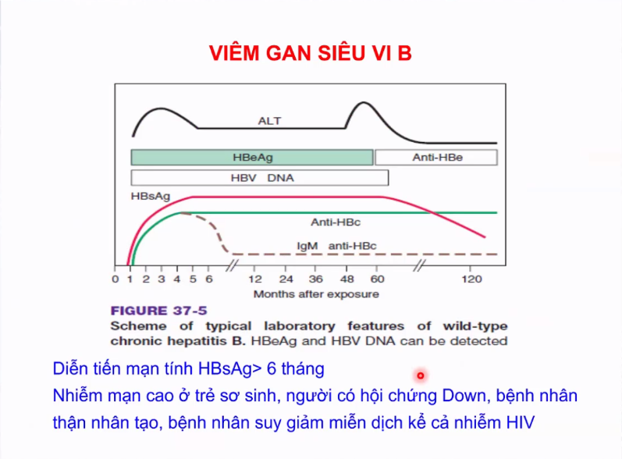
Notes:
Đây là hình minh họa cho tình trạng bị nhiễm viêm gan siêu vi B và chuyển sang mạn. HBsAg tồn tại nhiều năm nhiều tháng.

Slide 16
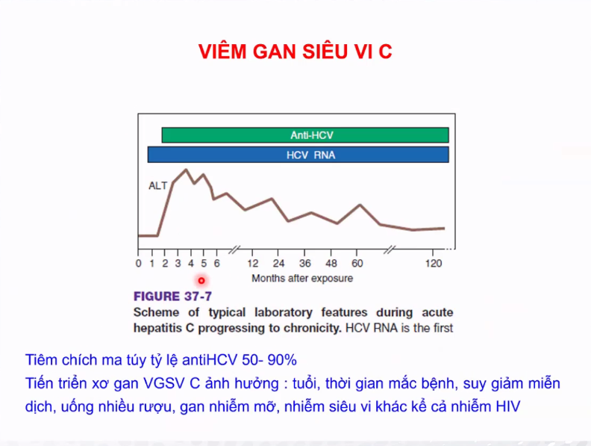
Notes:
Đối với viêm gan siêu vi C thì tỷ lên chuyển từ cấp tính sang mạn tính là rất cao.
Mặc dù HCV RNA là một xn xuất hiên sớm sau nhiễm nhưng thực tế lâm sàng xn được dùng để chuẩn đoán viêm gan siêu vi B cấp là anti HCV ( đây là 1 xn nghiệm kháng thể trễ khoảng 8-12 tuần sau khi tiếp xúc.)

Slide 17
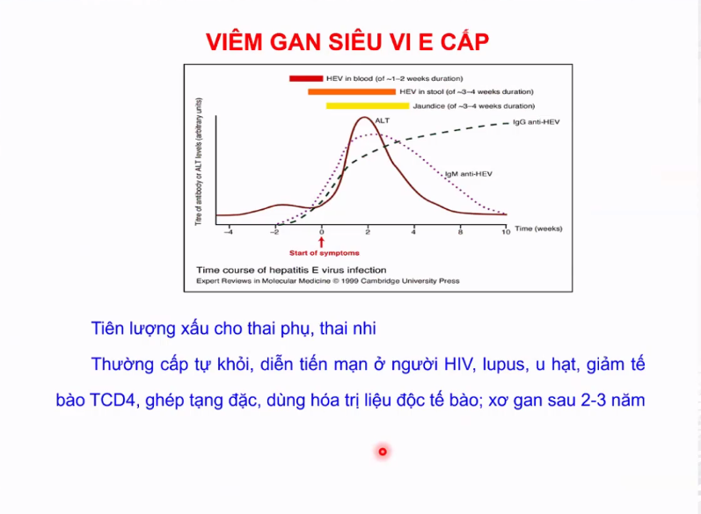
Notes:
Giống A như tiên lương xấu cho thai phụ với tỷ lệ tử vong lên đến 20-25% nhất là khi nhiễm ở TCN 2,3 của thai kỳ, lý do là thay đổi nội tiết và miễn dịch của thai phụ với thai.

Slide 18
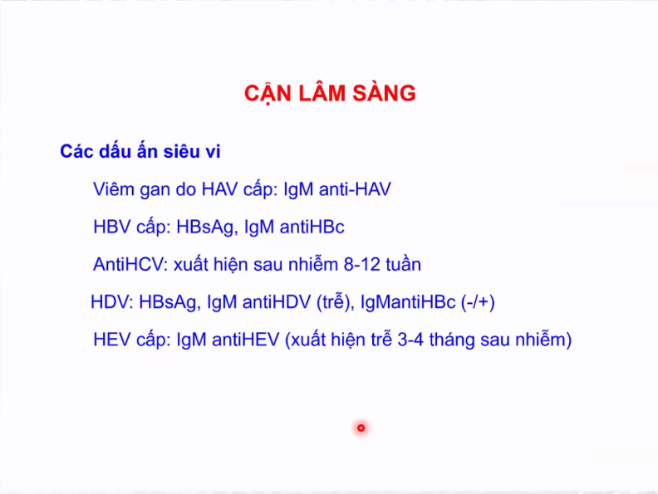
Notes:
Đối với viêm gan siêu vi C cần lập lại xn lần 2 sau 8-12 tuần.

Slide 19
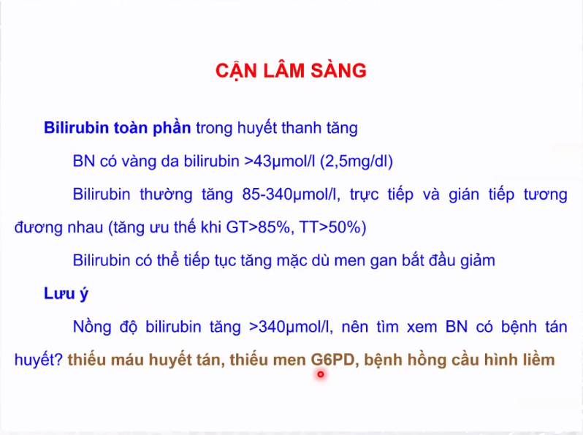

Slide 20
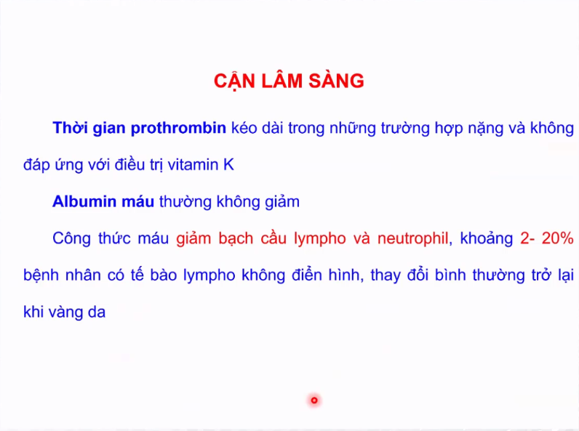

Slide 21
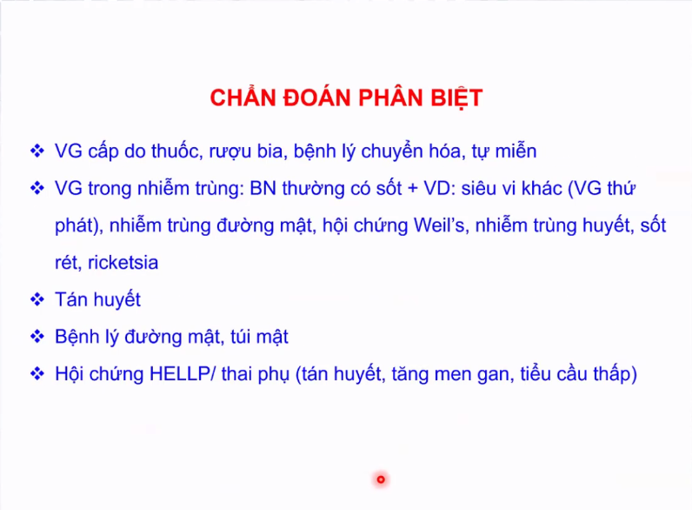

Slide 22
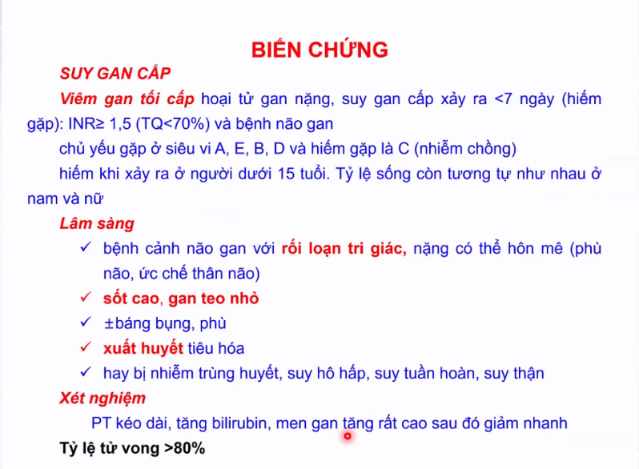
Notes:
Suy gan cấp tỷ lệ tử vong có thể lên tới 80%, cứu cánh cho những trường hợp này là ghép gan nhưng hiên nay vẫn còn nhiều mặt hạn chế.

Slide 23
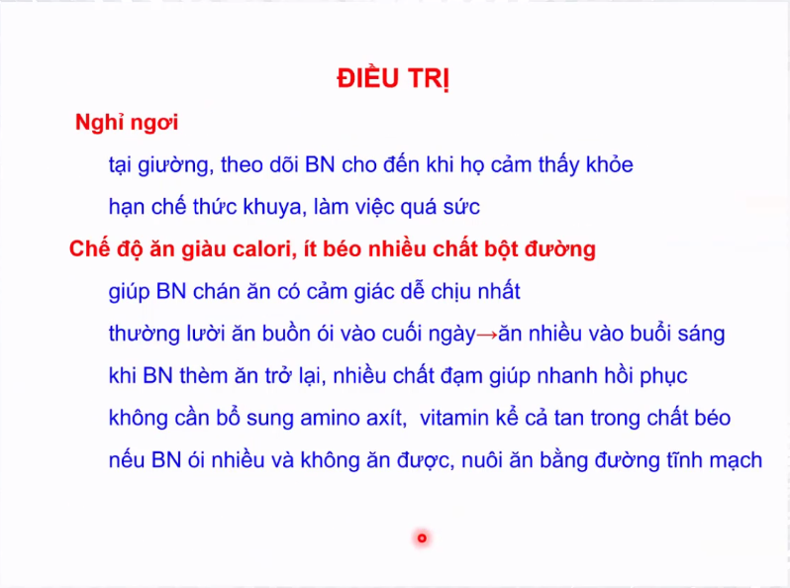
Notes:
Điều trị viêm gan siêu vi là điều trị triệu chứng.
Khi vàng da thì bệnh nhân đã có tình trạng giảm muối mật, giảm hiện tượng nhũ tương hóa các chất béo ở trong ruột. Điều đó dẫn đến sự giảm hấp thu chất béo gây đầy bụng khó tiêu, nên việc giảm hấp thu chất béo giúp cho bn dễ chịu hơi
Bn thường ói và buồn ói nhiều vào cuối ngày nên khuyên bệnh nhân ăn nhiều vào buổi sang.

Slide 24
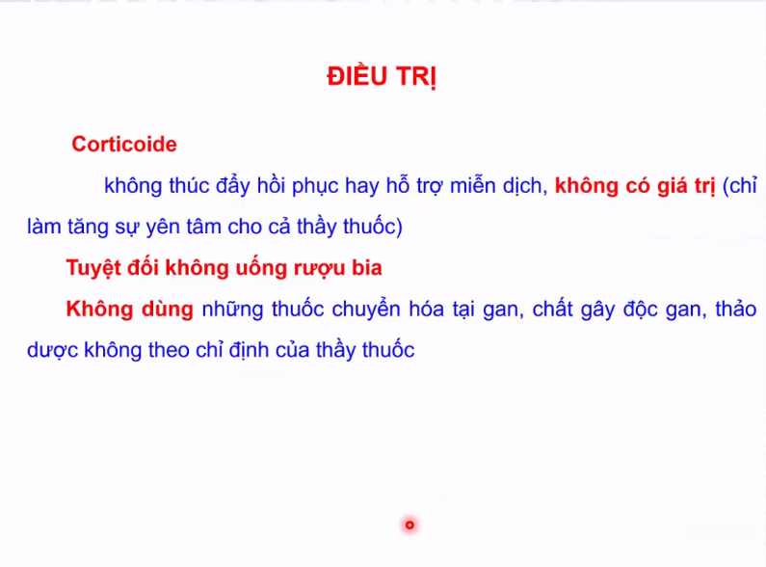

Slide 25
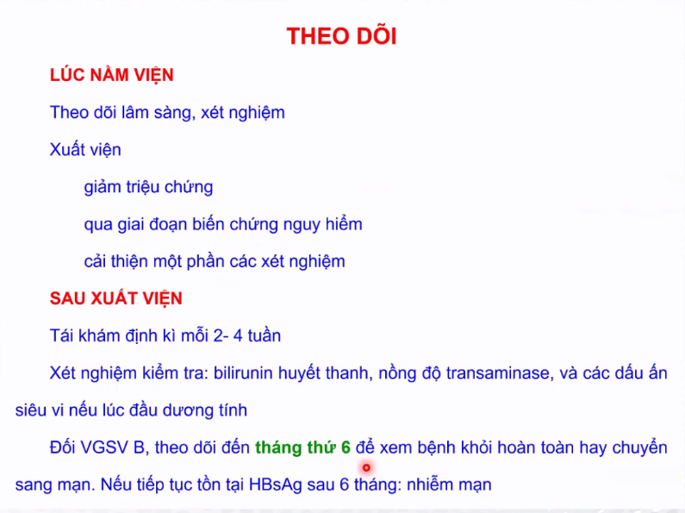
Notes:
Làm xn theo dõi bn sau 3-5 ngày hoặc mỗi ngày nếu bn có suy gan cấp.
Trong vòng 7-10 ngày sau vàng da bn có cải thiện 1 phần xét nghiệm thì có thể cho bn xuất viện.

Slide 26
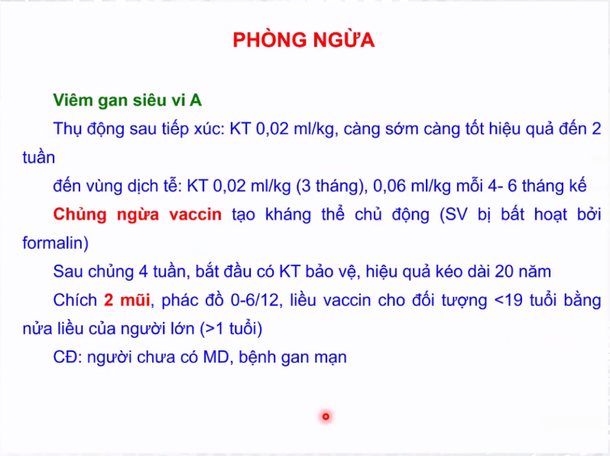

Slide 27
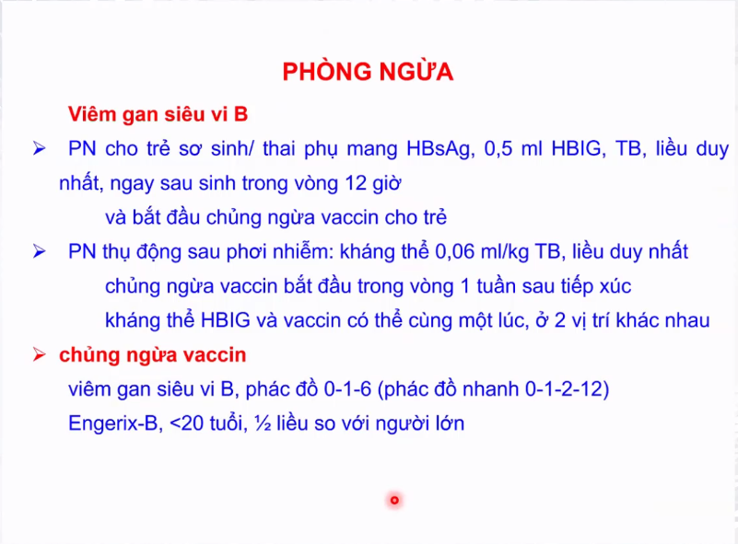

Slide 28
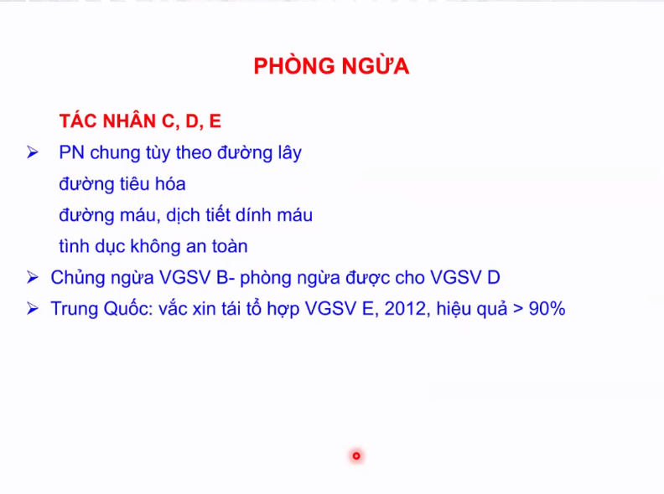

Slide 29
